Slide 1
應用機器視覺技術多車種車牌辨識安全管理系統
指導教授:蔡振凱
班級:夜電子四甲
報告日期:108/12/10
製作學生: 曾品鈞 、 陳岳鋒 、 楊岡穎 、 蔡佳展
40540411、40540415、40540419、40540425

Slide 2
專題大鋼
研究動機
研究目的
開發環境
開發工具
專題介紹
未來展望
相關文獻

Slide 3
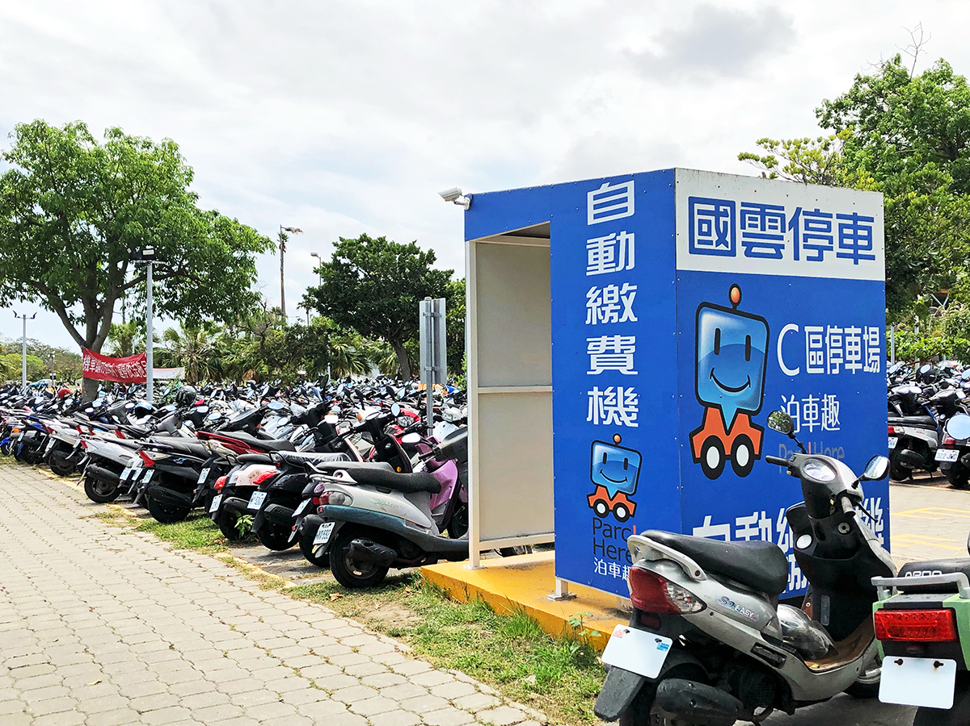
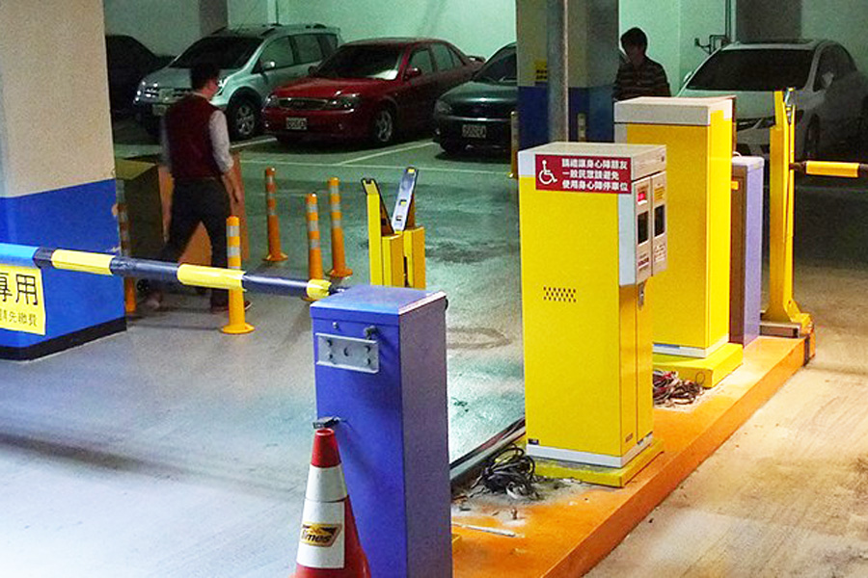
研究動機
機車繳費系統
汽車辨識系統

Slide 4
研究目的
學習近年興起的程式語言 Python
學習AI - Object Detection物件辨識()
學習Arduino與電腦通訊 - 物聯網

Slide 5
研究目的
傳統的車牌辨識通常以OCR(光學辨識)，雖然辨識率可以透過訓練提高，但依舊容易受到光影問題所影響辨識成功機率。
如果可以利用AI辨識車型，就不需要擔心天氣及光影影響，且停車場不用另外區分汽機車，在地狹人稠的台灣能更有效的利用土地。

Slide 6
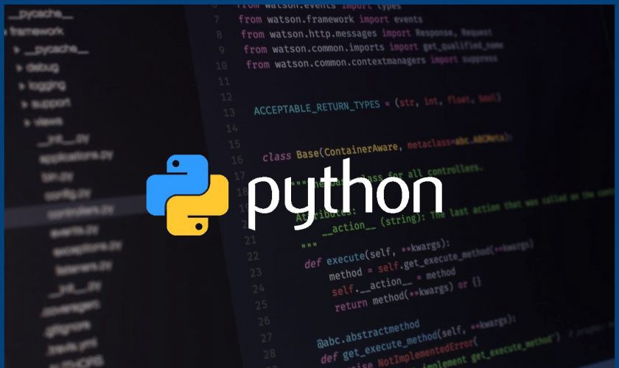
開發環境 Python 語言
Python 是物件導向程式級高階程式語言，也是直譯式程式語言。Python以強調對程式語言的語句易讀、易懂、易學(簡潔和清晰的語法特點)及加快程式開發的時效，方便使用，可以完成各種難度的應用，並可在大多數的系統中運行，以減少開發及維護成本的觀念進行發展。
10 月 30 日，Python 之父 Guido 大牛宣布退休

Slide 7
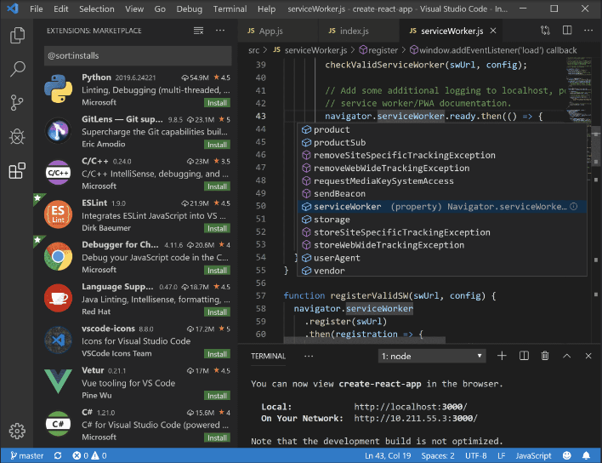
開發環境 ide編輯器 vscode
內置Git指令
擴展和可制定的擴展程序在單獨進行中運行
程式快速尋找
程式碼巡覽

Slide 8
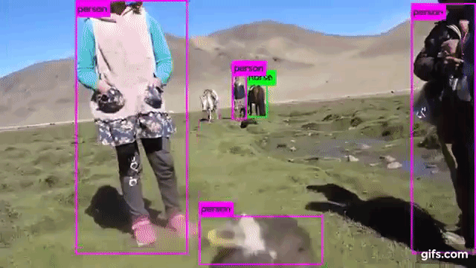
開發環境 Object Detection - yolo v3
Yolo系列（Yolo系列，您只看一次）是關於對象檢測（對象檢測）的類神經網路演算法，以小眾架構darknet實作，實作該架構的作者Joseph Redmon沒有用到任何著名深度學習框架，輕量，依賴少，演算法高效率，在工業應用領域很容易察覺，例如行人偵測，工業影像偵測等等。
Yolo 作者 Joseph Redmon

Slide 9
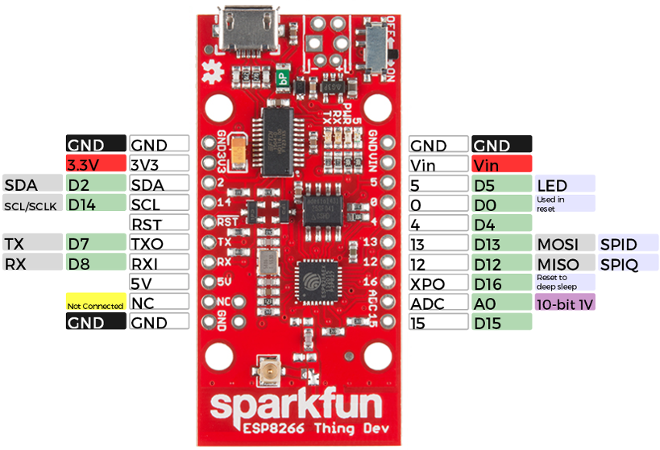
開發環境 aRDUINO esp8266 Thing dev
SparkFun ESP8266 Thing是 ESP8266 WiFi SoC的突破和開發板，是物聯網（IoT）或WiFi相關項目的領先平台。該Thing是低成本和易於使用，和Arduino IDE集成可以在短短幾個步驟實現。我們通過打開所有模塊的引腳，添加了LiPo充電器，電源和所需的其他所有支持電路，使ESP8266易於使用。

Slide 10
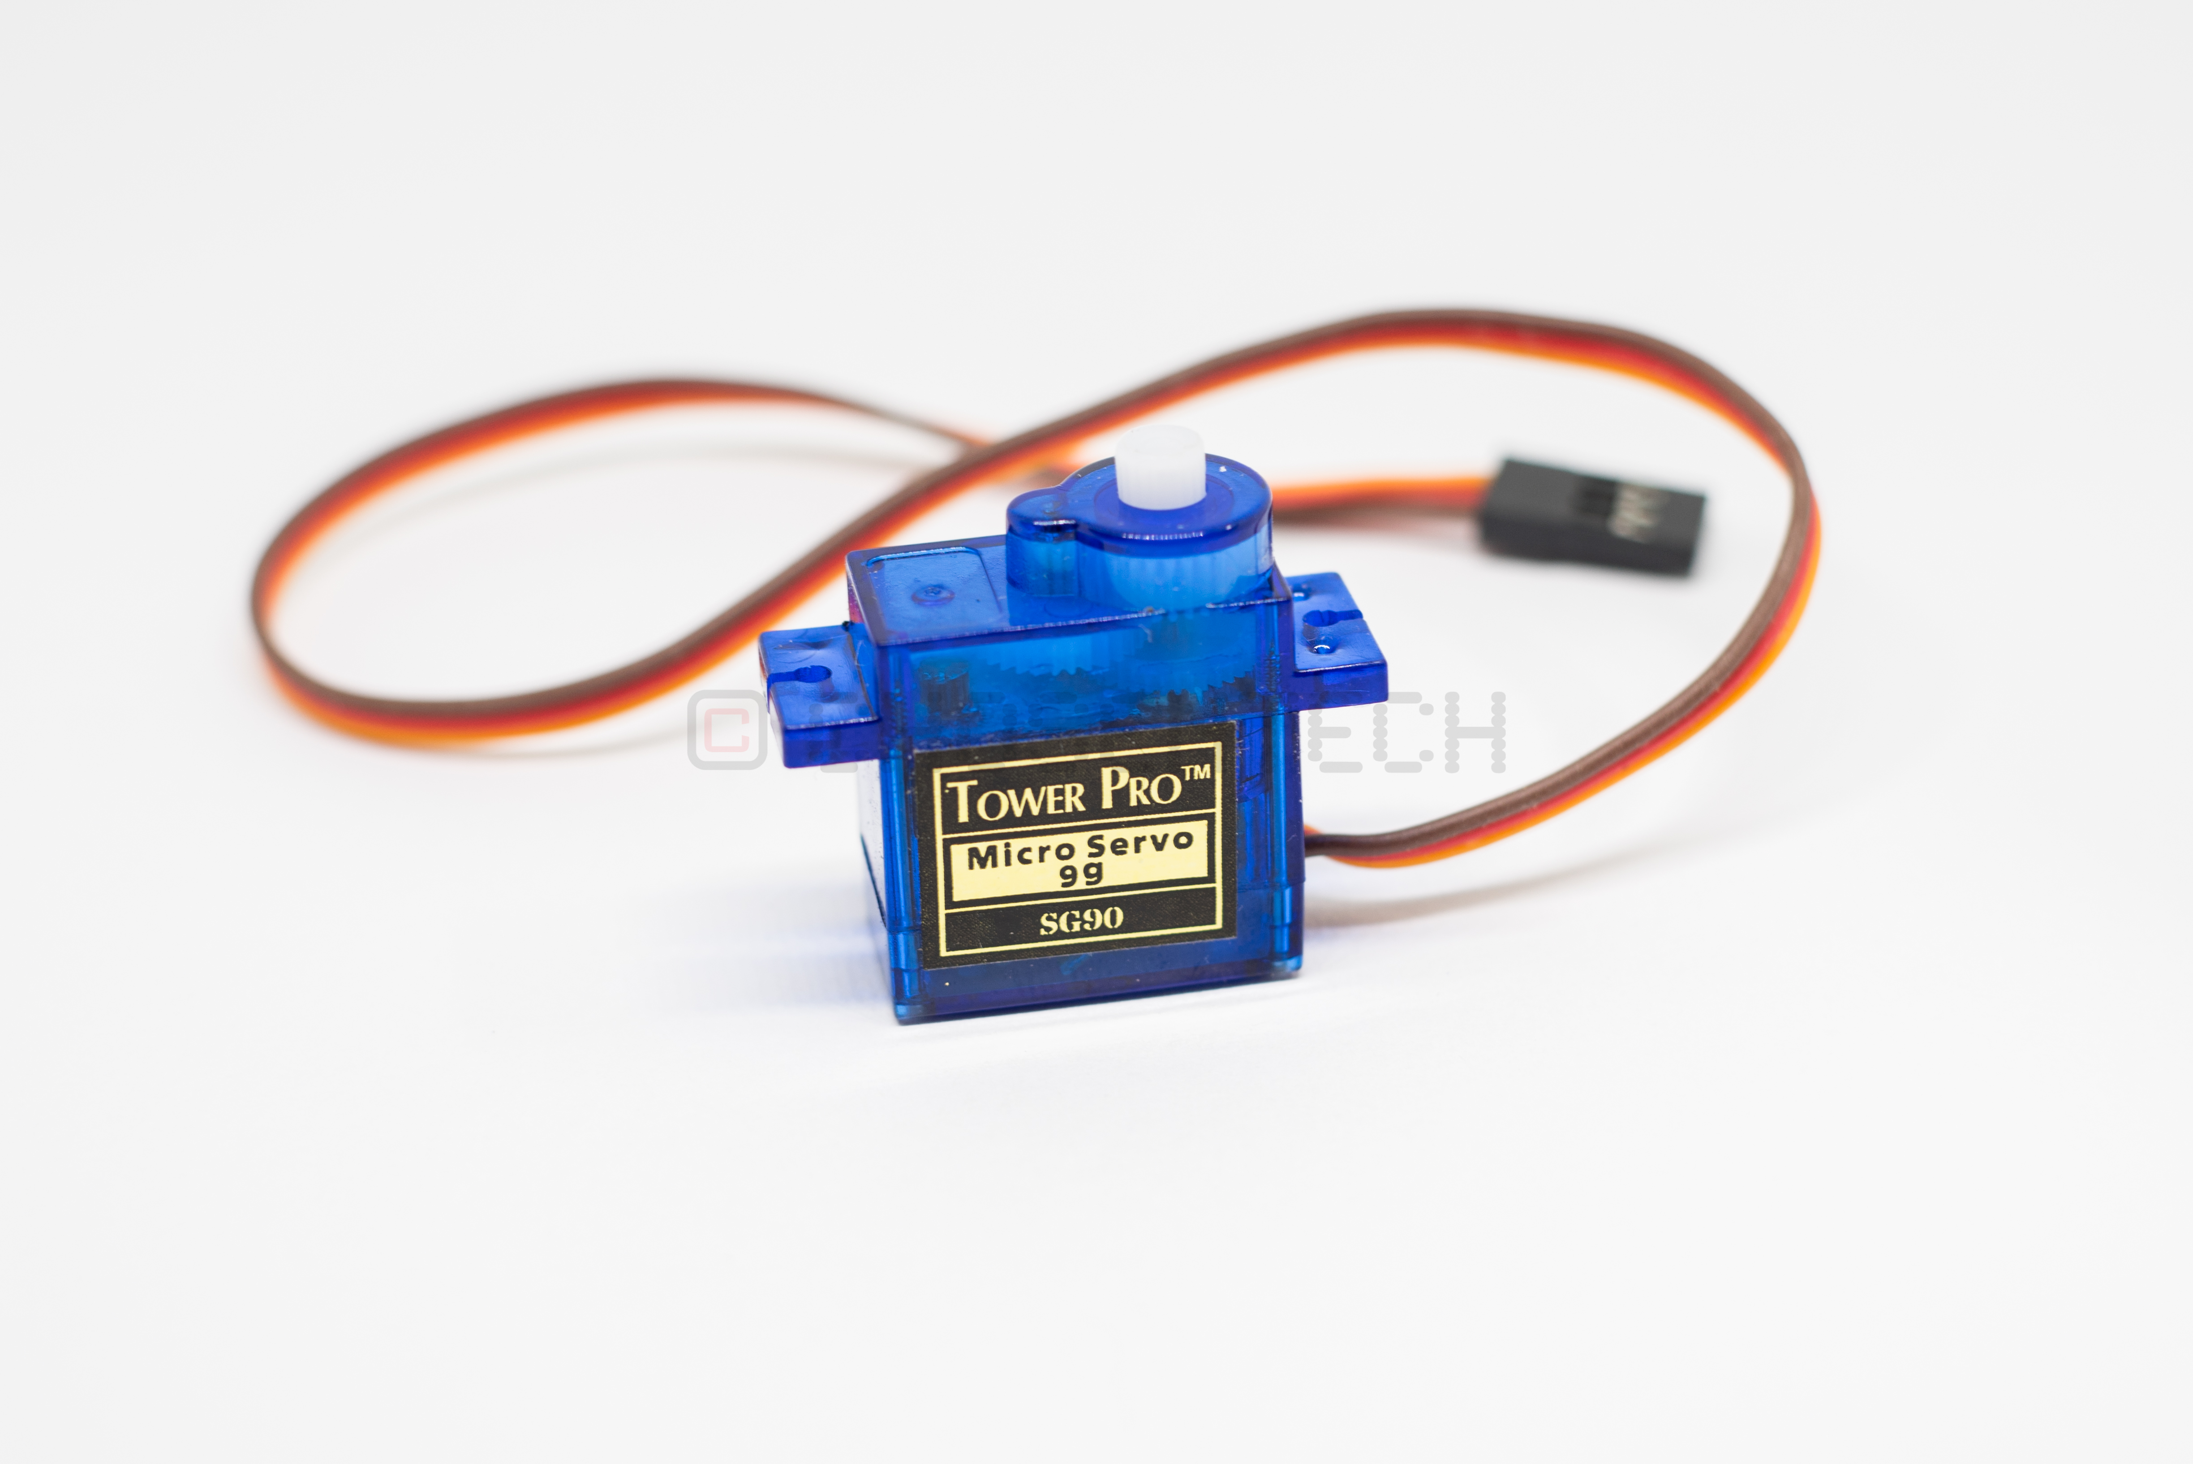
開發環境 伺服馬達
控制停車場閘門，選用伺服馬達
可以調整角度，以便控制閘門開關

Slide 11
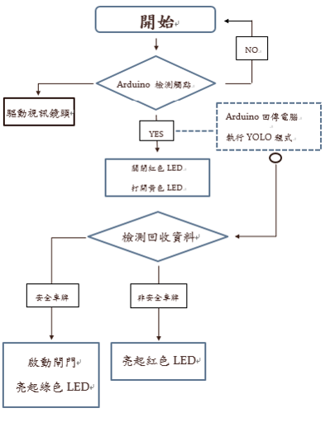
專題介紹
程式流程圖

Slide 12
系統架構圖

Slide 13
未來展望
在資訊爆炸的時代，AI技術日漸成熟，若有學弟、妹願意接手未完成部分，例如:計費系統、遠端遙控、貼近人意的GUI介面等等，都能接此專題發揮到更好更加實用。

Slide 14
報告結束
謝謝教授、同學耐心聽講

